Slide 1
내일배움캠프
프레젠테이션
-함수란 무엇인가?-
팀 럭키비키 아이들
팀장 박지호
이승열
오하림
이유림
이명혜

Slide 2
내일배움캠프
목 차
01
함수의 정의
04
함수의 예시
02
함수의 개념
05
발생 가능한 오류들
03
튜터 입장에서의 함수
06
결론

Slide 3
내일배움캠프
함수의 정의
함수란,
특정 작업을 수행하는 코드 블록을 정의하는 프로그래밍의 구성 요소중 한개이다.

Slide 4
내일배움캠프
함수의 요소
함수 이름
(Function Name)
매개변수
(Parameters)
함수 이름이란, 함수를 식별할 수 있게 하기 위하여 설정하는 것.
매개변수란, 함수가 작업을 하기 위해
미리 알려주는 필수적으로 들어가야 하는 입력값.
반환 값
(Return Value)
함수 본문
(Function Body)
반환 값이란, 함수가 작업을 한 후,
나오는 결과값.
함수를 실행시켰을때, 실제로 함수
안에서 작업이 되어지는 코드.

Slide 5

내일배움캠프
함수가 중요한 이유
01
함수가 중요한 이유는~~~
02
함수가 중요한 이유 2~~~
03
함수가 중요한 이유 3~~~

Slide 6
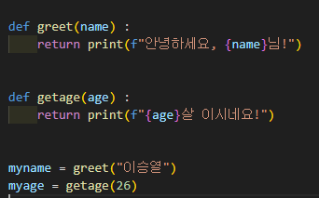
내일배움캠프
함수의 기본 골자
간단한 함수의 예시
def는 선언하는 키워드로, define의 약자이다.
함수명과 매개변수를 입력하고 올바른 함수명과
매개변수를 넣었을때, 반환값을 도출하게 해준다.
함수 호출의 예시
간단하게 변수를 지정해서, 함수가 요하는 매개변수에 해당하는 데이터를 인수로 입력하면,
함수 본문 코드가 돌아가며, 결과를 도출해 낸다.

Slide 7



내일배움캠프
함수를 설명해보자!
함수는 반복을 줄이기 위해 고안된 방법 어쩌고
어쩌고
저쩌고
이는 비전공자들도 이해를 할 수 있게 쉽게 설명해본 것입니다.

Slide 8
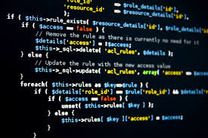
내일배움캠프
함수의 예시

Slide 9
내일배움캠프
예상 가능한 오류들
비고 | 예상 가능한 오류 | 이유 | 해결방법
이는, 실제로 있을법 한 오류를 머리속으로 시뮬레이션 해본 것 입니다.

Slide 10

내일배움캠프
결론
함수를 쓰는 이유
끝맺음
이유
내용
함수의 유용성
이유

Slide 11
감사합니다!
팀 럭키비키 아이들
팀장 박지호
이승열
오하림
이유림
이명혜

